Slide 1

CHƯƠNG VII. SỐ THẬP PHÂN
TIẾT 70.
BÀI 31. MỘT SỐ BÀI TOÁN VỀ TỈ SỐ
VÀ TỈ SỐ PHẦN TRĂM(T1)

Slide 2
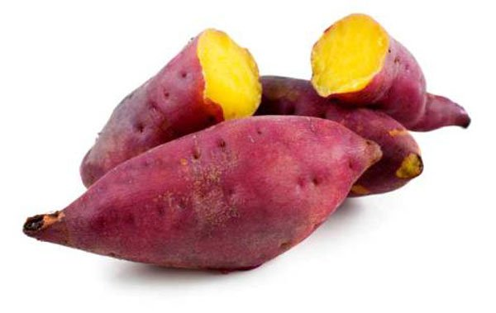

Một số bài toán về tỉ số và tỉ số phần trăm
1. Tỉ số và tỉ số phần trăm
Khoai lang là thực phẩm bổ dưỡng , giàu chất xơ và rất tốt cho sức khỏe. Theo Viện Dinh dưỡng Quốc gia, trong 200 gam khoai lang có chứa khoảng 57 gam chất bột đường và 2,6 gam chất xơ.
HĐ1
Viết tỉ số khối lượng chất bột đường và khối lượng của khoai lang.
Tỉ số khối lượng chất bột đường và khối lượng của khoai lang là
57 : 200 hoặc

Slide 3
Khoai lang là thực phẩm bổ dưỡng , giàu chất xơ và rất tốt cho sức khỏe. Theo Viện Dinh dưỡng Quốc gia, trong 200 gam khoai lang có chứa khoảng 57 gam chất bột đường và 2,6 gam chất xơ.
Bằng cách tương tự, em hãy viết tỉ số khối lượng chất xơ và khối lượng của khoai lang.
HĐ2
Tỉ số khối lượng chất xơ và khối lượng của khoai lang là
Khái niệm
2,6 : 200 hoặc
Tỉ số của hai số a và b tùy ý (b 0) là thương của phép chia số a cho số b, kí hiệu là a : b hoặc

Slide 4

Chú ý
Ta thường dùng tỉ số dưới dạng tỉ số phần trăm, tức là tỉ số có dạng kí hiệu a%.
Tỉ số phần trăm của hai số a và b là
Chẳng hạn, tỉ số phần trăm của 57 và 200 là
Viết tỉ số khối lượng chất xơ (2,6 gam) và khối lượng của khoai lang (200 gam) dưới dạng tỉ số phần trăm.

Slide 5
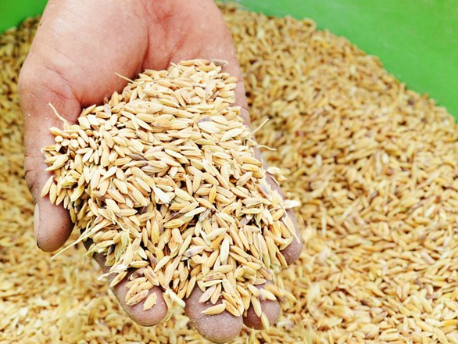
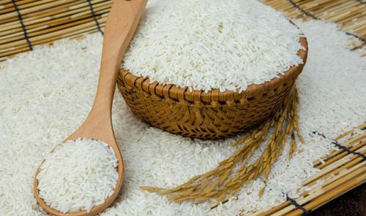

Ví dụ 1
Khi xay 3 tấn thóc thì được 1995 kg gạo. Tính tỉ số phần trăm của số gạo thu được khi xay thóc.
CHÚ Ý
Khi tính tỉ số hay tỉ số phần trăm của hai đại lượng, ta phải quy chúng về cùng một đơn vị đo.
xay
3 tấn thóc
1995 kg gạo
Đổi 1995 kg = 1,995 tấn
Tỉ số phần trăm của số gạo thu được khi xay thóc là:

Slide 6

HOẠT ĐỘNG NHÓM
Vận dụng 1. Trong đại hội chi đội lớp 6A, bạn Dũng được 36 đội viên (trong tổng số 45 đội viên chi đội) bầu làm Chi đội trưởng. Bạn Dũng đã trúng cử Chi đội trưởng với tỉ số phần trăm phiếu bầu là bao nhiêu?
Bạn Dũng đã trúng cử Chi đội trưởng với tỉ số phần trăm phiếu bầu là:

Slide 7
Ai may mắn
1
2
3
4
5
6

Slide 8
Câu 1: Tìm tỉ số của hai số a và b, biết:
a = 0,2 tạ; b = 12kg
Đáp án:
Đổi: a = 0,2 tạ = 20kg
Tỉ số của a và b:
0
1
2
3
4
5
6
7
8
9
10
Hết giờ

Slide 9
Câu 2: Tìm tỉ số phần trăm của hai số:
0,3 tạ và 50kg
Đáp án:
0,3 tạ = 30kg
Tỉ số phần trăm:
0
1
2
3
4
5
6
7
8
9
10
Hết giờ
.

Slide 10
Câu 3: Năm nay con 12 tuổi, bố 42 tuổi. Tính tỉ số giữa tuổi con và tuổi bố trước đây 2 năm?
Đáp án:
Tỉ số giữa tuổi con và tuổi bố trước
đây 2 năm là:
0
1
2
3
4
5
6
7
8
9
10
Hết giờ
.

Slide 11
MAY MẮN

Slide 12
Câu 4: Trong 40kg nước biển có 2kg muối.
Tính tỉ số phần trăm muối trong nước biển.
Đáp án:
Tỉ số phần trăm muối trong nước biển là:
0
1
2
3
4
5
6
7
8
9
10
Hết giờ
.

Slide 13
MAY MẮN
.

Slide 14
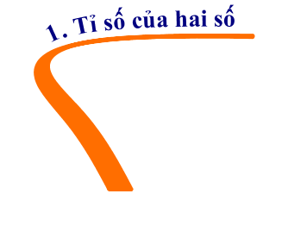



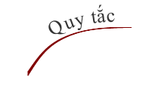

Sơ đồ tóm tắt nội dung
TỈ SỐ VÀ TỈ SỐ PHẦN TRĂM

Slide 15



HƯỚNG DẪN VỀ NHÀ
- Ôn tập lại kiến thức của bài.
- Chuẩn bị mục 2: Hai bài toán về tỉ số phần trăm

